Slide 1
Старинные задачи по математике

Slide 2
О, математика, ты вечна!
Гордись, прекрасная, собой!
Твоё величье бесконечно,
Так предначертано судьбой!
Всегда овеяна ты славой,
О, светоч всех земных светил!
Тебя царицей величавой
Недаром Гаусс окрестил!

Slide 3
Маршрут путешествия
Древний Египет.
Вавилон.
Древняя Греция.
Китай.
Индия.
Страны Ислама.
Страны Европы.
Россия.

Slide 4
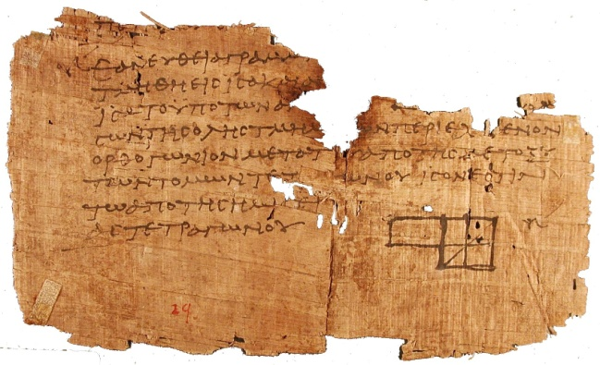
Древний Египет
Самый большой, сохранившийся до наших дней, древнеегипетский математический текст – это так называемый папирус XVIII-XVII вв. до н. э. Ахмеса.
Около пяти тысяч лет назад при фараоне Джосере был признан богом мудрости великий врачеватель, государственный деятель и первый известный нам по имени математик Имхотеп.

Slide 5
Задачи из папируса Ахмеса
У семи лиц по семи кошек, каждая кошка съедает по семи мышей, каждая мышь съедает по семи колосьев, из каждого колоса может вырасти по семи мер ячменя. Как велики числа этого ряда и их сумма?
Раздели 10 мер хлеба на 10 человек, если разность между количеством хлеба у каждого человека и ему предшествующего составляет 1/8 меры.
Найти приближенное значение для числа ,приняв площадь круга равной площади квадрата со стороной 8/9 диаметра круга.

Slide 6
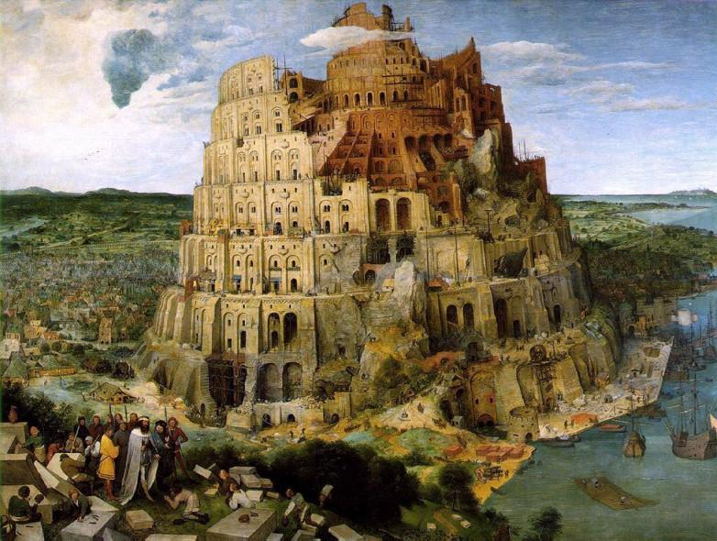
Вавилон.
В Древнем Вавилоне математика зародилась задолго до нашей эры. Вавилонские памятники в виде глиняных плиток с клинописными надписями хранятся в различных музеях мира.
Вавилоняне были основоположниками астрономии, создали шестидесятиричную систему счисления, решали уравнения второй степени и некоторые виды уравнений третей степени при помощи специальных таблиц

Slide 7
Задачи Древнего Вавилона
Задача на глиняной табличке(ок. 1950 до н. э.)
Площадь А, состоящая из суммы площадей двух квадратов, составляет 1000. Сторона одного из квадратов составляет уменьшенные на 10 две трети стороны другого квадрата. Каковы стороны квадратов?
Задача о вычислении числа П
За длину окружности вавилоняне принимали периметр вписанного в эту окружность правильного шестиугольника. Найти приближение для П, которым пользовались вавилоняне.

Slide 8
Древняя Греция.
Если от математики Древнего Востока до нас дошли отдельные задачи с решениями и таблицы, то в Древней Греции рождается наука математика, ,основанная на строгих доказательствах Э.тот важнейший скачок в истории науки относится к VI-V вв. до н. э.

Slide 9
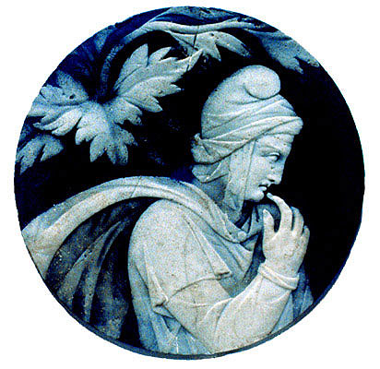
Задача “Суд Париса”
Богини Гера, Афродита и Афина пришли к юному Парису, чтобы тот решил, кто из них прекраснее, высказав следующие утверждения:
АФРОДИТА. Я самая прекрасная.
АФИНА. Афродита не самая прекрасная
ГЕРА. Я самая прекрасная.
АФРОДИТА. Гера не самая прекрасная
АФИНА. Я самая прекрасная.
Все утверждения прекраснейшей из богинь истинны, а все утверждения двух остальных богинь ложны. Кто прекраснее из богинь?

Slide 10
Задача Евклида
Мул и осел под вьюком по дороге с мешками шагали.
Жалобно охал осел, непосильною ношей придавлен.
Это подметивший мул обратился к попутчику с речью:
“Что ж, старина, ты заныл и рыдаешь, как будто девчонка?
Нес бы вдвойне я, чем ты, если б отдал одну ты мне меру,
Если ж бы ты у меня лишь одну взял, то мы бы сравнялись”.
Сколько нес каждый из них, о геометр, поведай нам это.

Slide 11
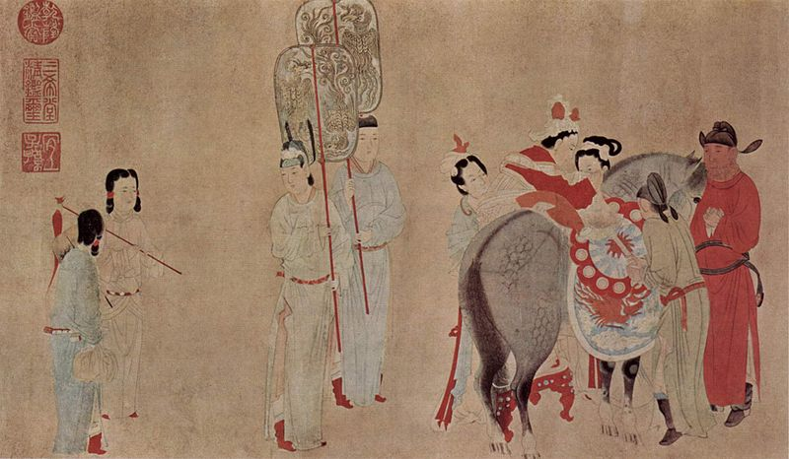
Китай.
Возникновение китайской цивилизации на берегах реки Хуанхэ относится к началу II тыс. до н. э.
Среди важнейших достижений китайской математики отметим: правило двух ложных положений, введение отрицательных чисел, десятичных дробей, методов решения систем линейных уравнений, алгебраических уравнений высших степеней и извлечение корней любой степени.

Slide 12
Задачи древнего Китая
Задача Ло-шу
Заполнить натуральными числами от 1 до 9 квадратную таблицу размером 3х3 так, чтобы суммы чисел по всем строкам, столбцам и диагоналям были равны одному и тому же числу 15.
Задача Сунь-цзы (III-IV вв.)
Имеются вещи, число их не известно. Если считать их тройками, то остаток 2; если считать их пятерками, то остаток 3; если считать их семерками, то остаток 2. Спрашивается, сколько вещей.

Slide 13
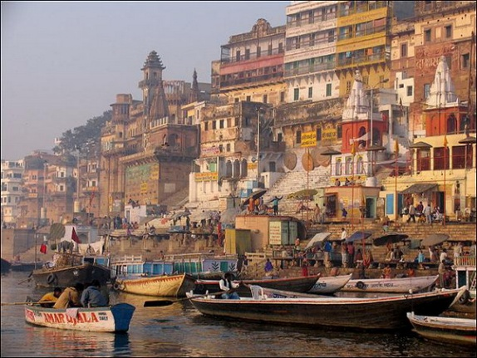
Индия.
Творчество индийских математиков оказало огромное влияние на развитие арифметики (индийская десятичная позиционная нумерация), алгебры (метод рассеивания для неопределенных уравнений первой и второй степени с двумя неизвестными) и тригонометрии (бесконечные ряды для синуса, косинуса и арктангенса).

Slide 14
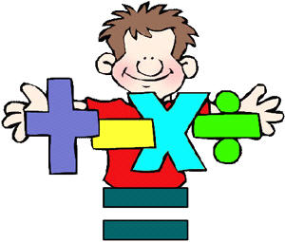
Задачи Древней Индии
Задача-легенда
Изобретатель шахмат, которому было предложено запросить любую награду, попросил положить ему в награду на первую клетку шахматной доски одно зерно, на вторую – 2 зерна, на третью – 4 зерна и т. д. Сколько зерен запросил мудрец?
Задача Магавиры
Найти число павлинов в стае, 1/16 которой, умноженная на себя, сидит на манговом дереве, а квадрат 1/9 остатка вместе с 14 другими павлинами – на дереве тамала.

Slide 15
Страны Ислама
Крупнейшие ученые средневековья – ал-Хорезми, Авиценна, ал-Бируни, Омар Хайям, ал-Каши писали свои сочинения на арабском языке. Употребляемые нами термины “арабские цифры”, “корень”, “алгебра”, “алгоритм”, “синус” сформировались под влиянием науки стран Ислама.

Slide 16
Задачи стран Ислама
Задача из сказки “1001ночь”
Стая голубей подлетела к высокому дереву. Часть голубей села на ветвях, а другая расположилась под деревом. Сидевшие на ветвях говорят расположившимся внизу: “Если бы один из вас взлетел к нам, то вас стало бы втрое меньше, чем нас всех вместе, а если бы один из нас слетел к вам, то нас стало бы поровну”. Сколько голубей сидело на ветвях и сколько под деревом?

Slide 17
Задачи стран Ислама
Задача Ал-Каши (XV в.)
Плата работнику за месяц, то есть за тридцать дней, - десять динаров и платье. Он работал три дня и заработал платье. Какова стоимость платья?
Задача Ибн Сины (Авиценны, X-XI вв.)
Если число, будучи разделено на 9, дает в остатке 1 или 8, то квадрат этого числа, деленный на 9, дает в остатке 1. Какое это число?

Slide 18
Страны Европы.
В середине I тыс. в Европе центрами просвещения сначала были монастыри, а позднее университеты. Развитие торговли, мореплавания, ремесел повысило роль математики. В XVII в.была создана аналитическая геометрия. В XVIII столетии появилось дифференциальное и интегральное исчисление. Научная деятельность крупнейших математиков сосредоточилась в прославленных академиях в Париже, Петербурге и Берлине.

Slide 19
Задачи народов Европы.
Задача Леонарда Пизанского
30 птиц стоят 30 монет, куропатки стоят по 3 монеты, голуби - по две и пара воробьев - по монете; спрашивается, сколько птиц каждого вида.
Французская задача 17 век.
Трое имеют по некоторой сумме каждый. Первый дает из своих денег двум другим столько, сколько есть у каждого. После него второй дает двум другим, столько, сколько каждый из них имеет. Наконец, и третий дает двум другим столько, сколько есть у каждого. После этого, у всех троих оказывается по 8 экю. Спрашивается, сколько денег было у каждого.

Slide 20
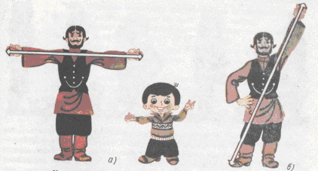
Россия.
Первые сведения о развитие математики на Руси относится к IX – XII вв. (древнерусская нумерация, метрология, первые системы дробей и др.). Рассвет математики и механики в России связано с основанием Петербургской академии наук (XVIII в.) и с именами великих ученых: М. В. Ломоносова, Леонарда Эйлера, П. Л. Чебышева, Н. И. Лобачевского, С. В. Ковалевской и др.

Slide 21
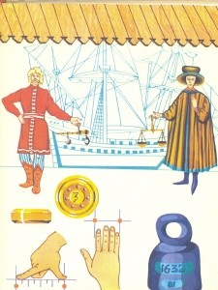
Старинная русская задача
Шли 7 старцев
У каждого старца по 7 костылей
На каждом костыле по 7 сучков
На каждом сучке по 7 кошелей
На каждом кошеле по 7 пирогов
В каждом пироге по 7 воробьев.
Сколько всего?

Slide 22
Задача Л. Н. Толстого.
Артели косцов надо было скосить два луга, один вдвое больше другого. Половину дня артель косила большой луг. После этого артель разделилась пополам: первая половина осталась на большом лугу и докосила его к вечеру до конца; вторая я же половина косила малый луг, на котором к вечеру остался участок, скошенный на другой день одним косцом за один день работы. Сколько косцов было в артели?

Slide 23
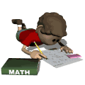
Да, надо математику любить
И не считать ученье за мученье!
Всё в жизни пригодится, ты учись,
Учись и не жалей на то мгновенья!

